Slide 1
包你知道
給你包裹所在位置
來自三星的你
郭堯彰
王英傑

Slide 2


Slide 3


Slide 4

不知道我的包裹式送到哪了
不知道是否已經寄出
不知道何時會送達

Slide 5
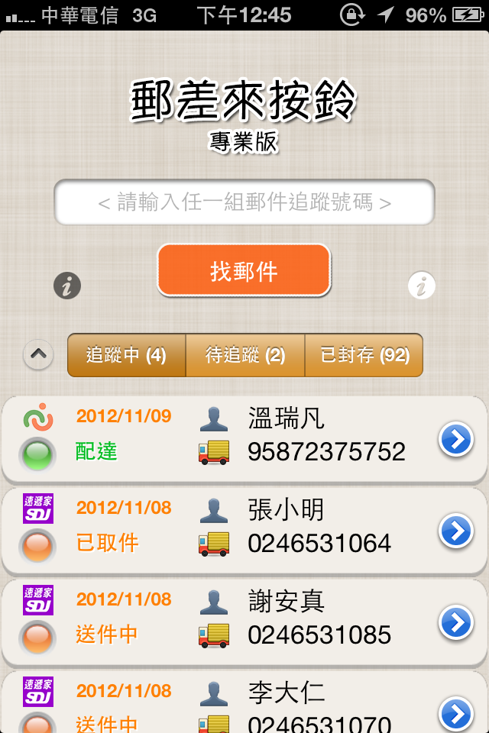
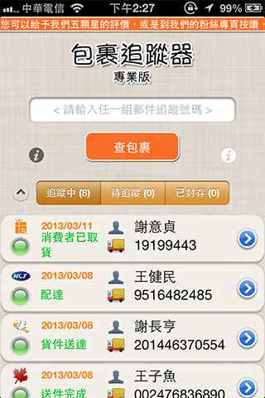
競爭對手

Slide 6

Mobile phone

Slide 7

以包裹編號進行查詢可得知
配送司機大哥資料
配送司機大哥目前地理位置
您的包裹抵達時間預估
您的包裹排至第幾順位送達

Slide 8
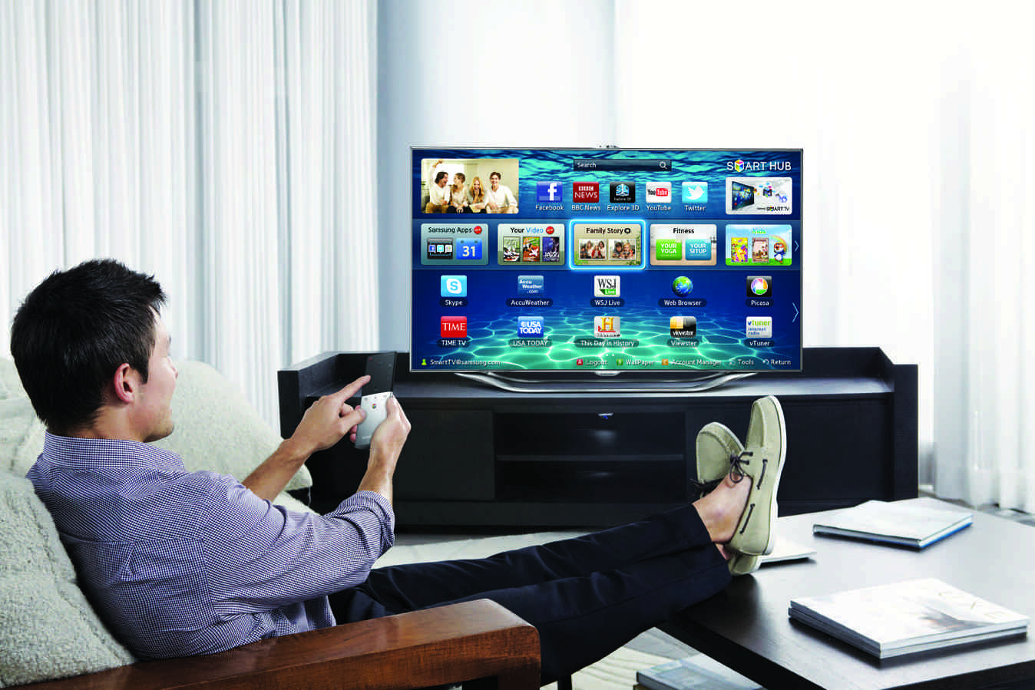
Smart TV

Slide 9
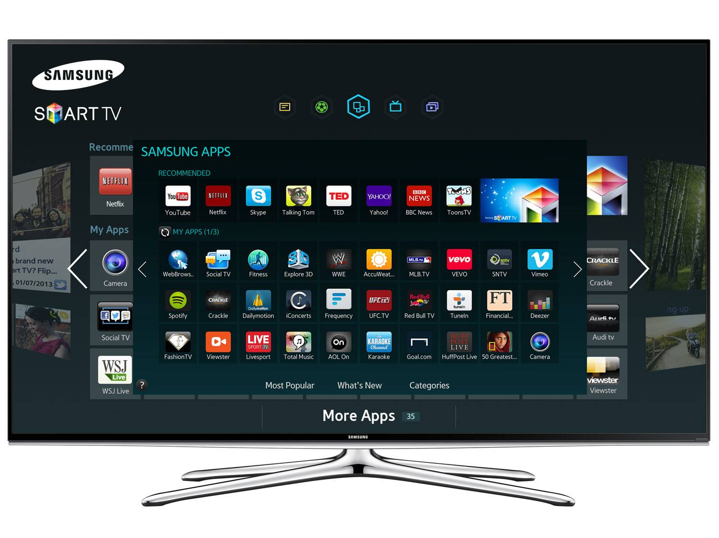

看著電視也能得知包裹位置
配送司機大哥資料
配送司機大哥目前地理位置
您的包裹抵達時間預估
您的包裹排至第幾順位送達
以小視窗
進行顯示

Slide 10
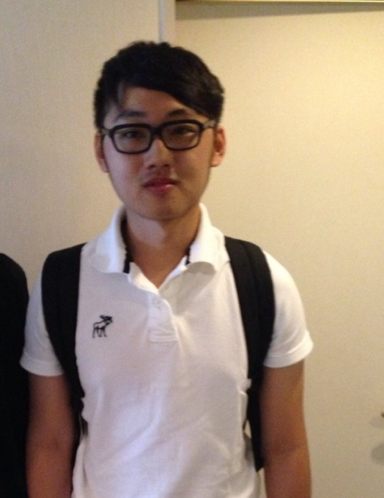
團隊成員
KUO,YAO CHANG (郭堯彰)
Kun-Shan Univ. (崑山科大)
數位生活科技研究所

Slide 11

團隊成員
Wang,Ying Jie (王英傑)
Kun-Shan Univ. (崑山科大)
數位生活科技研究所

Slide 12


來自三星的你
包你知道
給你包裹所在位置

